Slide 1


Participante: Luis Ramon Reyes Volquez
Facilitador: Kevin Feliz Henríquez
Técnico: Ciberseguridad
Módulo: Shell Scripting
Actividad: Reto Cross-site scripting de Portiswagger
Descripción: Este es un paso a paso de como resolver los retos de la pagina web Portiswagger.
Link de GitHub: https://github.com/elchecho3000-blip/Ciberseguridad-bootcamp/tree/main/Portswigger

Slide 2
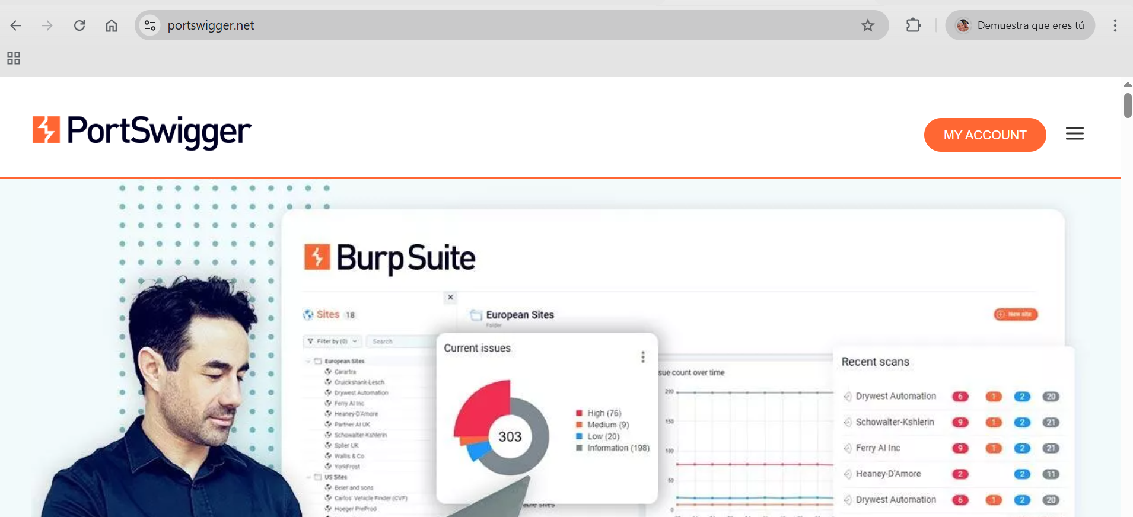
En primer lugar ingresamos con nuestras credenciales en la plataforma web

Slide 3

Luego, clickeamos en “Academy”, luego presionamos en “All content” y luego en “All labs”

Slide 4
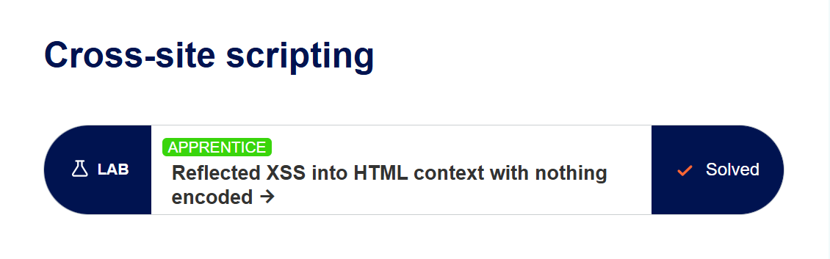
Elegimos este laboratorio

Slide 5
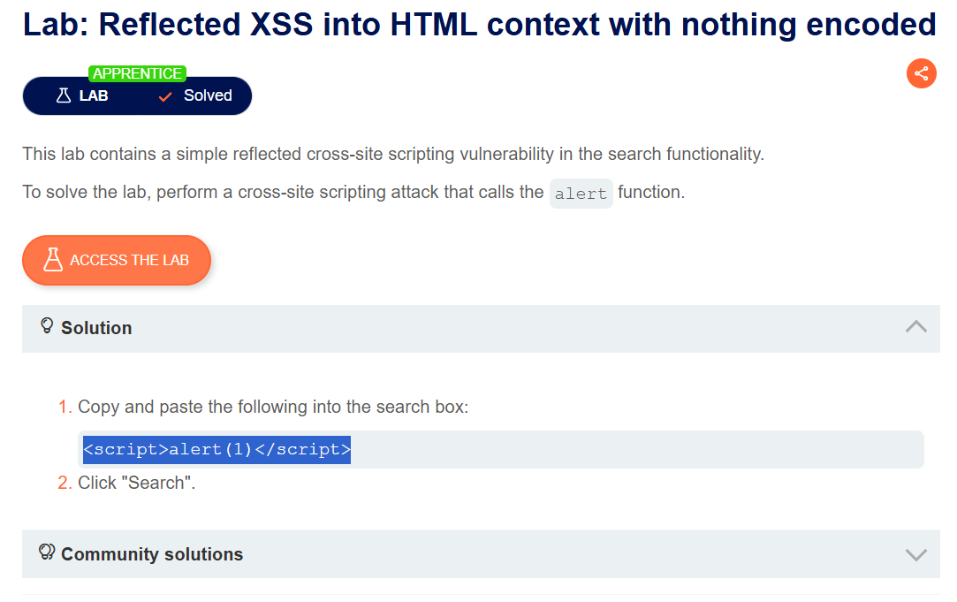
Luego presionamos “Solution”, hacemos lo que se nos pide y luego “ACCESS THE LAB”

Slide 6
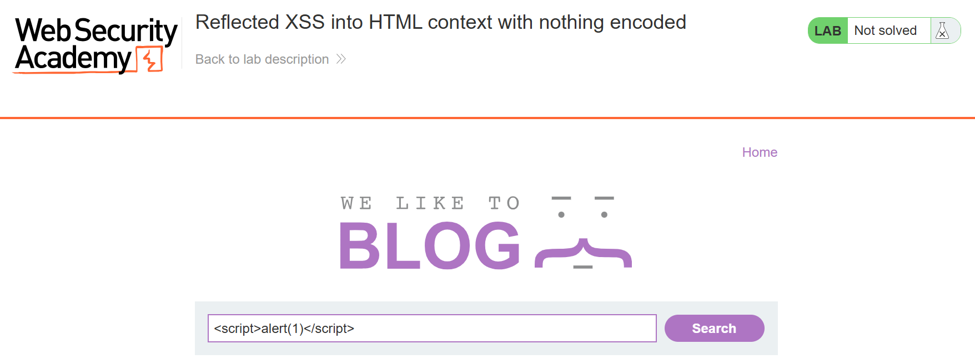
En el siguiente buscador pegamos el código que nos suministraron y pulsamos “Search”

Slide 7
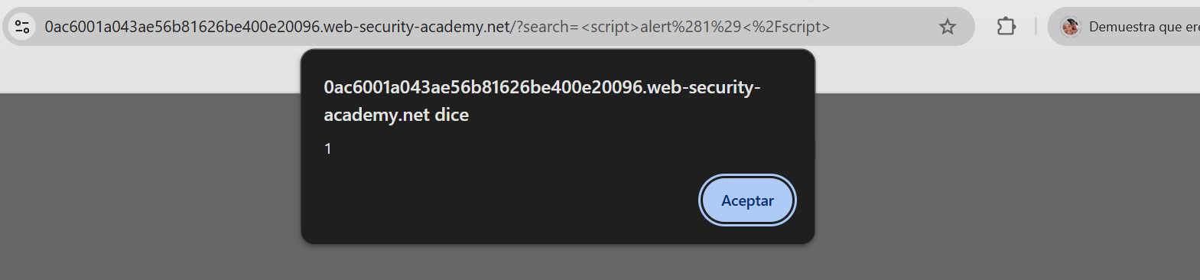
A lo que cargará y presentará esta ventana emergente diciendo lo que contenía la alerta

Slide 8
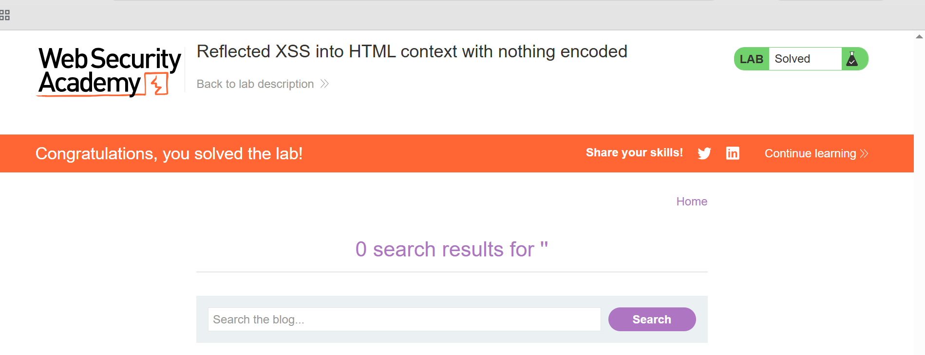
Y listo, la página nos informa que resolvimos el reto

Slide 9
Lo aprendido:
En esta práctica aprendí a inyectar código mediante el Cross-site scripting.

